Slide 1
Kuntien ja kuntayhtymien talous, mrd. €
(painelaskelman mukaan)
1) Talouden paraneminen vuonna 2020 johtuu pääosin siitä, että veroprosenttien ja yhteisöveron jako-osuuden leikkauksista huolimatta kunnille
tilitetään vielä aiempien verovuosien veroja aiempien vuosien korkeampien veroprosenttien ja jako-osuuksien perusteella.
2) Rahoitusjäämä = Toiminnan ja investointien rahavirta = Tulorahoitus + investoinnit, netto
Tulorahoitus = Vuosikate + satunnaiset erät, netto + tulorahoituksen korjauserät
Lähde: Vuosi 2016 ja vuosien 2017-2021 arviot VM 13.4.2018

Slide 2
Vuosien 2012-2019 leikkausten vaikutus kuntien peruspalvelujen valtionosuuteen, milj. €
Ko. vuoden uusi
valtionosuusleikkaus
Aikaisempien leikkausten
kumulatiivinen summa
Sosiaali- ja terveystoimen maksukorotusten (40 milj. €)
leikkaaminen kunnilta valtionosuutta vähentämällä.
Indeksikorotusten jäädyttämisestä
johtuva leikkaus
Indeksisidonnaisten menojen
75 milj. euron lisäleikkaus
Kiky-sopimukseen perustuva
leikkaus + ”Lex Lindström”
Kustannustenjaon tarkistuksen ylimääräinen kiky-leikkaus (59 milj. €)
13.4.2018/sl, mp & mm

Slide 3
Kuntasektorin vuosikate sekä tilikauden tulos
vuosina 1997-2022, mrd. €
(arviot painelaskelman mukaan)
HSY:n perustaminen
Liikelaitosten
yhtiöittäminen
Vuonna 2010 tilikauden tulos sisältää HSY:n perustamisesta johtuvaa pääkaupunkiseudun kuntien saamaa kirjanpidollista
myyntivoittoa noin 0,95 mrd. euroa.
Vuonna 2014 kunnallisten liikelaitosten yhtiöittäminen paransi tilikauden tulosta noin 1,7 mrd. euroa.
Vuosikatteen ja tuloksen paraneminen vuonna 2020 johtuu pääosin siitä, että veroprosenttien ja yhteisöveron jako-osuuden leikkauksista huolimatta kunnille tilitetään vielä aiempien verovuosien veroja aiempien vuosien korkeampien veroprosenttien ja jako-osuuksien perusteella.
Lähde: Vuodet 1997-2016 Tilastokeskus.
Vuosien 2017-2021 arviot VM 13.4.2018

Slide 4
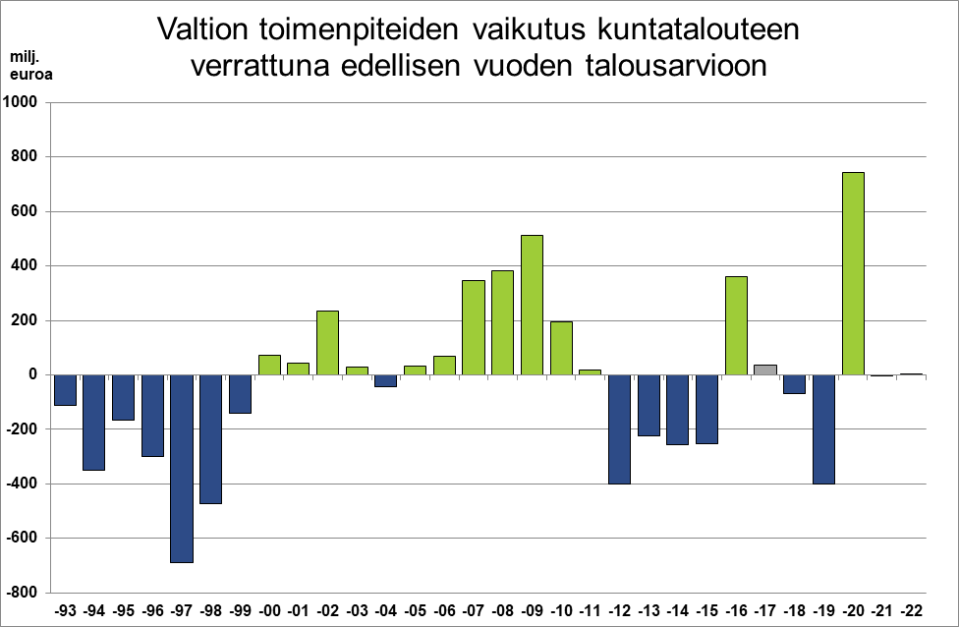

Slide 5
Kuntien ja kuntayhtymien lainakanta sekä rahavarat
1991-2022, mrd. € (käyvin hinnoin)
(arviot painelaskelman mukaan)
Maakuntasektorille siirtyy myös sairaanhoitopiirien velat, joiden arvioidaan kuntatalouden kehitysarviossa olevan 3,5 mrd. vuoden 2020 tasossa.
Lähde: Vuodet 1991-2016 Tilastokeskus.
Vuosien 2017-2022 arviot VM 13.4.2018

Slide 6
Työllisyyden edistäminen kunnissa ja maakunnissa
MAAKUNTA
Yhtiö
Maakunnan
sote-liikelaitos
Yhtiö
Maakunta ja kunta sopivat vastuista ja työnjaosta
Yhtiö
TYP-palvelukeskus
Oppilaitokset
Kunnat
Kolmas sektori

Slide 7
Alueellisista työllisyyskokeiluista työllisyysalliansseiksi
Kokeiluissa on yhdistetty kuntien ja TE-toimistojen resurssit ja osaaminen ja niissä rakennetaan kuntien ja maakuntien välisiä yhdyspintoja vuoden 2020 jälkeiseen tilanteeseen.
Kokeilulaki on edelleen voimassa vain vuoden 2018 loppuun
Alueellisten työllisyyskokeilujen muuttaminen työllisyysalliansseiksi olisi järkevää, sillä niiden valmiudet suunnitella, kehittää ja toteuttaa yhdessä on jo olemassa!
Julkisen talouden suunnitelman osana oleva kasvupalvelu-uudistuksen tulee mahdollistaa todellinen maakuntien ja kuntien voimavarojen yhdistäminen, mikä olisi sekä kuntien että maakuntien kannalta tarkoituksenmukaista muun muassa alueellisten erityistarpeiden huomioimiseksi.

Slide 8
KUNTALIITON NÄKEMYKSIÄ
Alueelliset työvoima- ja yrityspalvelukokeilut
Alueellisia kuntapohjaisia työvoima- ja yrityspalvelukokeiluja tulee jatkaa siten, että niiden toimintamallit mahdollistetaan tarvittavin lainsäädäntömuutoksin osaksi kasvupalveluiden allianssimallia.
Kasvupalveluista sopiminen
Kuntien ja maakuntien on voitava sopia joustavasti työnjaosta ja tehtävistä paikalliset ja alueelliset erityispiirteet huomioiden.
Työllistymistä edistävä monialainen yhteispalvelu - TYP
Lainsäädännöllä tulee mahdollistaa, että kunnat voisivat toimia - niin sovittaessa - TYP:n päävastuullisena toimijana myös jatkossa.

